Slide 1

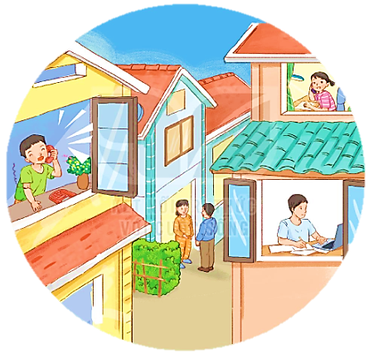
GIAO TIẾP VÀ KẾT NỐI

Slide 2


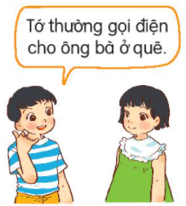

TỪ CHÚ BỒ CÂU
ĐẾN IN-TƠ-NÉT
BÀI 20
BÀI 20
Em có thể dùng cách nào để liên lạc với người thân ở xa?

Slide 3

TỪ CHÚ BỒ CÂU
ĐẾN IN-TƠ-NÉT
BÀI 20
BÀI 20
TIẾT 1 – 2
ĐỌC

Slide 4

ĐỌC
TỪ CHÚ BỒ CÂU ĐẾN IN-TƠ-NÉT
Ngoài trò chuyện trực tiếp, con người còn nghĩ ra rất nhiều cách để trao đổi với nhau khi ở xa.
Từ xa xưa, người ta đã biết huấn luyện bồ câu để đưa thư. Bồ câu nhớ đường rất tốt. Nó có thể bay qua một chặng đường dài hàng nghìn cây số để mang thư đến đúng nơi nhận.
Những người đi biển còn nghĩ ra cách bỏ thư vào trong những chiếc chai thủy tinh. Nhờ sóng biển, những chiếc chai này được đẩy vào đất liền. Có những bức thư vài chục năm sau mới được tìm thấy.
Ngày nay, việc trao đổi thông tin dễ dàng hơn rất nhiều. Bạn có thể viết thư, gọi điện cho người khác. Nhờ có in-tơ-nét, bạn cũng có thể nhìn thấy người nói chuyện với mình, dù hai người đang ở cách nhau rất xa.

Slide 5
ĐỌC
Một số câu văn dài
Nhờ có in-tơ-nét, bạn cũng có thể nhìn thấy người nói chuyện với mình, dù hai người đang ở cách nhau rất xa.

Slide 6



ĐỌC
TỪ CHÚ BỒ CÂU ĐẾN IN-TƠ-NÉT
Ngoài trò chuyện trực tiếp, con người còn nghĩ ra rất nhiều cách để trao đổi với nhau khi ở xa.
Từ xa xưa, người ta đã biết huấn luyện bồ câu để đưa thư. Bồ câu nhớ đường rất tốt. Nó có thể bay qua một chặng đường dài hàng nghìn cây số để mang thư đến đúng nơi nhận.
Những người đi biển còn nghĩ ra cách bỏ thư vào trong những chiếc chai thủy tinh. Nhờ sóng biển, những chiếc chai này được đẩy vào đất liền. Có những bức thư vài chục năm sau mới được tìm thấy.
Ngày nay, việc trao đổi thông tin dễ dàng hơn rất nhiều. Bạn có thể viết thư, gọi điện cho người khác. Nhờ có in-tơ-nét, bạn cũng có thể nhìn thấy người nói chuyện với mình, dù hai người đang ở cách nhau rất xa.

Slide 7
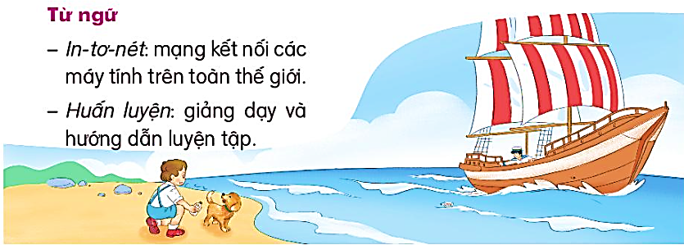
ĐỌC
Từ ngữ
in-tơ-nét
: mạng kết nối các máy tính trên toàn thế giới.
huấn luyện
: giảng dạy và hướng dẫn luyện tập.

Slide 8
TRẢ LỜI CÂU HỎI
1. Thời xưa, người ta đã gửi thư bằng những cách nào?
→ Thời xưa, người ta huấn luyện bồ câu để đưa thư hoặc bỏ thư vào những chiếc chai thủy tinh.
2. Vì sao có thể dùng bồ câu để đưa thư?
→ Có thể dùng bồ câu để đưa thư vì bồ câu nhớ đường rất tốt. Nó có thể bay qua một chặng đường dài hàng nghìn cây số để mang thư đến đúng nơi nhận.

Slide 9
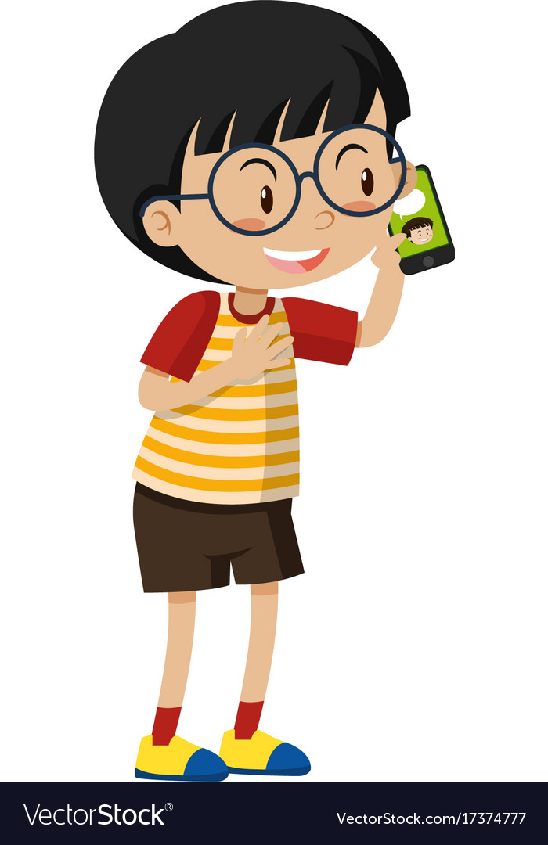

3. Ngày nay, chúng ta có thể trò chuyện với người ở xa bằng những cách nào?
→ Ngày nay, chúng ta có thể viết thư, gọi điện hoặc trò chuyện qua in-tơ-nét.
4. Nếu cần trò chuyện với người ở xa, em chọn phương tiện nào? Vì sao?

Slide 10
LUYỆN ĐỌCLẠI
TỪ CHÚ BỒ CÂU ĐẾN IN-TƠ-NÉT
Ngoài trò chuyện trực tiếp, con người còn nghĩ ra rất nhiều cách để trao đổi với nhau khi ở xa.
Từ xa xưa, người ta đã biết huấn luyện bồ câu để đưa thư. Bồ câu nhớ đường rất tốt. Nó có thể bay qua một chặng đường dài hàng nghìn cây số để mang thư đến đúng nơi nhận.
Những người đi biển còn nghĩ ra cách bỏ thư vào trong những chiếc chai thủy tinh. Nhờ sóng biển, những chiếc chai này được đẩy vào đất liền. Có những bức thư vài chục năm sau mới được tìm thấy.
Ngày nay, việc trao đổi thông tin dễ dàng hơn rất nhiều. Bạn có thể viết thư, gọi điện cho người khác. Nhờ có in-tơ-nét, bạn cũng có thể nhìn thấy người nói chuyện với mình, dù hai người đang ở cách nhau rất xa.

Slide 11
LUYỆN TẬP
1. Xếp các từ ngữ dưới đây vào nhóm thích hợp:
trò chuyện
bồ câu
chai thủy tinh
gửi
trao đổi
bức thư
điện thoại
Từ chỉ sự vật
Từ chỉ hoạt động

Slide 12
2. Nói tiếp để hoàn thành câu?
Nhờ có in-tơ-nét, bạn có thể (……)
thấy người nói
chuyện với mình, dù hai người đang ở cách nhau rất xa.

Slide 13

TỪ CHÚ BỒ CÂU
ĐẾN IN-TƠ-NÉT
BÀI 20
BÀI 20
TIẾT 3
VIẾT

Slide 14
NGHE - VIẾT
Từ chú bồ câu đến in-tơ-nét
Nghe - viết.
Bài tập: Tìm từ ngữ.
Bài tập tự chọn

Slide 15
Từ chú bồ câu đến in-tơ-nét
Con người có nhiều cách để trao đổi với nhau. Từ xa xưa, người ta đã biết huấn luyện bồ câu đưa thư. Những bức thư được buộc vào chân bồ câu. Bồ câu nhớ đường rất tốt. Nó có thể bay qua một chặng đường dài hàng nghìn cây số để mang thư đến đúng nơi nhận.

Slide 16
Các từ dễ viết sai
in-tơ-nét
trao đổi
huấn luyện
chặng đường

Slide 17

VIẾT BÀI
Học sinh viết bài vào vở ô li

Slide 18
Tìm từ ngữ có tiếng chứa vần eo hoặc oe.
M: eo: chèo thuyền
oe: chim chích chòe
Chọn a hoặc b
a. Chọn ch hoặc tr thay cho ô vuông.
Dòng sông mới điệu àm sao
ắng lên mặc áo ụa đào thướt tha
Trưa về trời rộng bao a
Áo xanh sông mặc như à mới may.
(Theo Nguyễn Trọng Tạo)
l
N
l
l
l

Slide 19

Chọn a hoặc b
b. Tìm từ ngữ có tiếng chứa ên hoặc ênh
M: ên: bến tàu
ênh: mênh mông

Slide 20

TỪ CHÚ BỒ CÂU
ĐẾN IN-TƠ-NÉT
BÀI 20
BÀI 20
TIẾT 4
LUYỆN TỪ VÀ CÂU

Slide 21
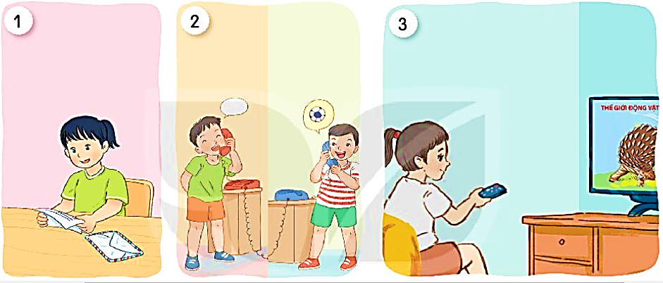
1. Tìm từ ngữ chỉ hoạt động của mỗi bạn nhỏ trong tranh.
Viết thư
Gọi điện thoại
Xem ti vi

Slide 22
2. Nói tiếp để hoàn thành câu nêu công dụng của đồ vật.
Nhờ có điện thoại, em có thể (……)
Nhờ có máy tính, em có thể (……)
Nhờ có ti vi, em có thể (……)
nói chuyện với
ông bà ở quê.
tìm thấy nhiều
thông tin hữu ích.
xem được nhiều bộ
phim hay.

Slide 23
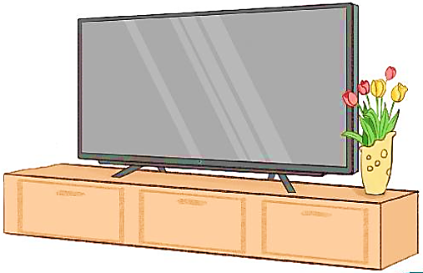
3. Chọn dấu câu thích hợp cho mỗi ô vuông trong đoạn văn sau:
Ti vi là bạn của cả gia đình em Bố em thường thích xem thời sự bóng đá Mẹ em thích nghe nhạc xem phim truyền hình. Còn em thích nhất là chương trình Thế giới động vật
.
,
.
,
.

Slide 24

TỪ CHÚ BỒ CÂU
ĐẾN IN-TƠ-NÉT
BÀI 20
BÀI 20
TIẾT 5 – 6
LUYỆN VIẾT ĐOẠN

Slide 25
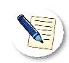
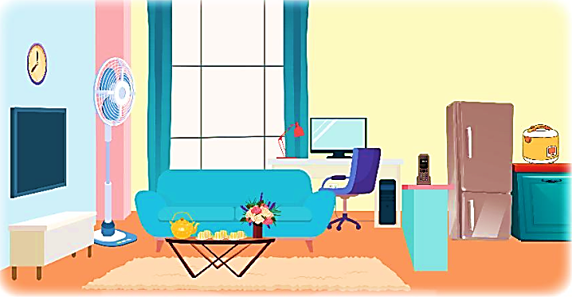
1. Kể tên các đồ vật được vẽ trong tranh và nêu công dụng của chúng.
Đồng hồ
Quạt
Tủ lạnh
Máy tính
Ti vi
Ghế
Bàn

Slide 26
2. Viết 4 – 5 câu tả một đồ dùng trong gia đình em.
Tên đồ dùng là gì?
Em có cảm nghĩ gì khi đồ dùng đó có trong nhà mình?
Nó có gì nổi bật về hình dạng, kích thước, màu sắc,…?
Tả đồ dùng
Nó được dùng để làm gì?

Slide 27
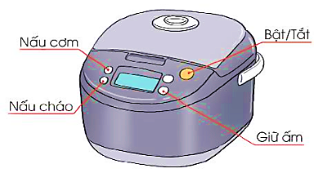
ĐỌC MỞ RỘNG
1. Tìm đọc sách, báo hoặc bản hướng dẫn sử dụng một đồ dùng trong gia đình (ti vi, máy tính, điện thoại,…)
2. Trao đổi với các bạn một số điều em mới đọc được.

